Slide 1
ОТЧЕТ
о выполнении Плана работы Министерства экономики и территориального развития Свердловской области по противодействию коррупции на 2021–2024 годы
в 2022 году

Slide 2
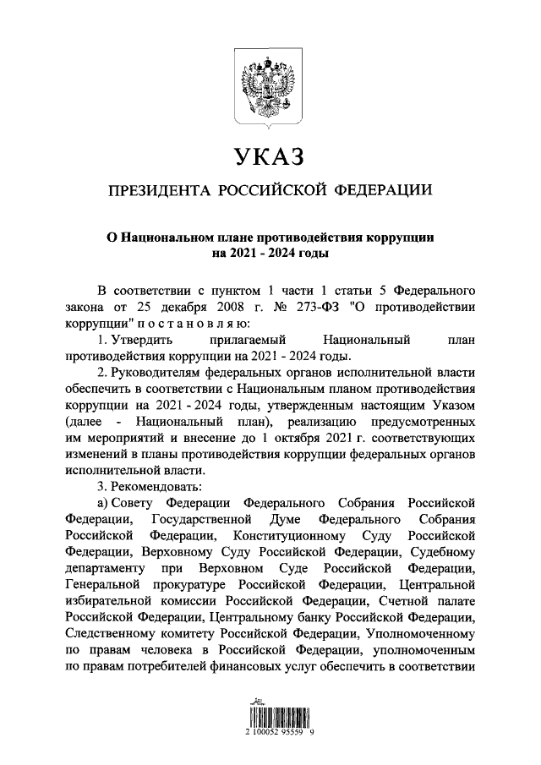
I. Выполнение плана работы по противодействию коррупции
II. Прием сведений о доходах, расходах об имуществе…
III. Обеспечение функционирования комиссии …
IV. Результативность антикоррупционной экспертизы
V. Уведомления о коррупционных нарушениях
VI. О результатах просветительских мероприятий
VII. О ведении страницы Министерства
в социальной сети
VIII. Противодействие коррупции в сфере закупок
В 2022 году осуществлено выполнение Плана работы Министерства по противодействию коррупции
на 2021–2024 годы, утвержденного приказом Министерства от 19.04.2021 № 39
План Министерства по противодействию коррупции полностью соответствует принятым региональному и национальному планам до 2024 года: в 2021–2022 годах все мероприятия выполнены в установленные сроки
Количество целевых показателей
Количество мероприятий
Количество направлений деятельности по противодействию коррупции
Запланировано
Выполнено (достигнуто)

Slide 3
I. План работы по противодействию коррупции
II. Прием сведений о доходах, расходах, об имуществе…
III. Обеспечение функционирования комиссии …
IV. Результативность антикоррупционной экспертизы
V. Уведомления о коррупционных нарушениях
VI. О результатах просветительских мероприятий
VII. О ведении страницы Министерства
в социальной сети
VIII. Противодействие коррупции в сфере закупок
В 2022 году организован прием сведений о доходах, расходах, об имуществе и обязательствах имущественного характера лиц, замещающих должности, осуществление полномочий по которым влечет за собой обязанность представить такие сведения
18 февраля 2022 года
февраль 2022 года
до 31 мая 2022 года
Проведение методического семинара
Уведомление об основных изменениях в порядке заполнения справок
о доходах
Индивидуальные консультации
(по мере необходимости)
Прием справок
о доходах
(приняты справки
от 33 служащих)

Slide 4
I. План работы по противодействию коррупции
II. Прием сведений о доходах, расходах об имуществе…
III. Обеспечение функционирования комиссии …
IV. Результативность антикоррупционной экспертизы
V. Уведомления о коррупционных нарушениях
VI. О результатах просветительских мероприятий
VII. О ведении страницы Министерства
в социальной сети
VIII. Противодействие коррупции в сфере закупок
Обеспечение функционирования комиссии по соблюдению требований к служебному поведению государственных гражданских служащих Свердловской области и урегулированию конфликта интересов в Министерстве в 2022 году
В Министерстве проводится ежегодная кампания по проведению проверок достоверности и полноты сведений о доходах, об имуществе и обязательствах имущественного характера, представленных служащими (при наличии оснований)
Кол-во проведенных проверок достоверности и полноты предоставления сведений о доходах, об имуществе и обязательствах имущественного характера
4
4
Кол-во проверок, по результатам которых комиссией по служебному поведению были установлены нарушения
0
0
Количество служащих, привлеченных к дисциплинарной отвественности
2019
2020
2021
2022
В 2022 году по результатам анализа сведений, представленных в рамках декларационной кампании, в Министерстве проведены проверки достоверности и полноты сведений о доходах, имуществе и обязательствах имущественного характера в отношении 4 государственных гражданских служащих
ПРИНЯТЫЕ МЕРЫ
12,1%
33
гос. служащих,
подающих сведения
1 гражданин
решение об отсутствии оснований для привлечения к юридической ответственности
3 гос. служащих
указание на недопустимость нарушения законодательства о противодействии коррупции

Slide 5
I. План работы по противодействию коррупции
II. Прием сведений о доходах, расходах об имуществе…
III. Обеспечение функционирования комиссии …
IV. Результативность антикоррупционной экспертизы
V. Уведомления о коррупционных нарушениях
VI. О результатах просветительских мероприятий
VII. О ведении страницы Министерства
в социальной сети
VIII. Противодействие коррупции в сфере закупок
В 2022 году проведена работа по повышению результативности антикоррупционной экспертизы нормативных правовых актов и проектов нормативных правовых актов Свердловской области, разработанных Министерством
В 2022 году продолжена работа по обеспечению условий для проведения независимой антикоррупционной экспертизы НПА, проекты которых разработаны Министерством
Результаты антикоррупционной экспертизы в 2022 году определили отсутствие коррупциогенных факторов
2019
2020
77
НПА
2021
2022
77
4
Проекты указов Губернатора Свердловской области
Проекты постановлений Правительства Свердловской области
Кол-во подготовленных НПА Свердловской области
Проекты приказов Министерства
Кол-во полученных заключений независимых экспертов

Slide 6
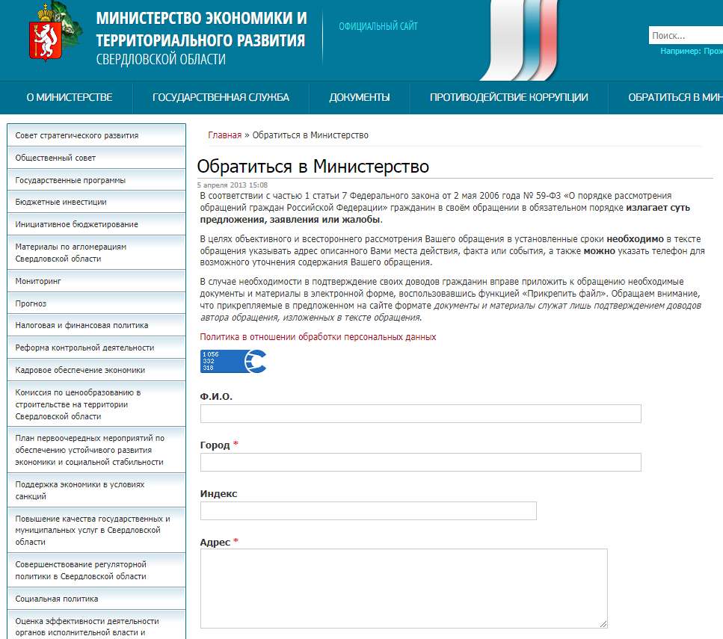
I. План работы по противодействию коррупции
II. Прием сведений о доходах, расходах об имуществе…
III. Обеспечение функционирования комиссии …
IV. Результативность антикоррупционной экспертизы
V. Уведомления о коррупционных нарушениях
VI. О результатах просветительских мероприятий
VII. О ведении страницы Министерства
в социальной сети
VIII. Противодействие коррупции в сфере закупок
Уведомлений о фактах склонения государственных гражданских служащих Министерства к совершению коррупционных правонарушений в 2022 году не поступало
Сообщения о фактах коррупционных правонарушений не поступали
Нарушений в порядке обеспечения возможности оперативного представления информации гражданами и организациями о фактах коррупции не выявлено
СПОСОБ СООБЩЕНИЯ
КОЛ-ВО ПОСТУПИВШИХ СООБЩЕНИЙ
2020
2021
2022
0
0
0
0
0
0
0
0
0
0
0
0

Slide 7
I. План работы по противодействию коррупции
II. Прием сведений о доходах, расходах об имуществе…
III. Обеспечение функционирования комиссии …
IV. Результативность антикоррупционной экспертизы
V. Уведомления о коррупционных нарушениях
VI. О результатах просветительских мероприятий
VII. О ведении страницы Министерства
в социальной сети
VIII. Противодействие коррупции в сфере закупок
Просветительские мероприятия, направленные на создание в обществе атмосферы нетерпимости к коррупционным проявлениям, проведенные в 2022 году
Мероприятие
янв
фев
мар
апр
май
июн
июл
авг
сен
окт
ноя
дек
Доклад об итогах работы по противодействию
коррупции на заседании общественного совета
10.02.2022
11.10.2022
Доклад об итогах мероприятий по антикоррупционному
просвещению и взаимодействия с институтами
гражданского общества на заседании Комиссии
по противодействию коррупции в Министерстве
23.06.2022
27.09.2022
26.12.2022
Декларационная кампания
Актуализация существующих и размещение новых
сведений по противодействию коррупции
на официальном сайте Министерства
постоянно
Наполнение официальной страницы Министерства
на веб-сайте «Вконтакте» материалами
по антикоррупционной тематике
постоянно (по мере появления информационных поводов)
Разработан и опубликован обзор на тему правого
регулирования в сфере противодействия коррупции
Совместно с сетевым изданием «Вопросы российской юстиции»
Разработан и опубликован информационный
просветительский видеоролик на тему
противодействия коррупции
Совместно с УрГЮУ имени В.Ф. Яковлева и общественным советом при Министерстве
Консультирование граждан о законодательстве, регулирующем вопросы противодействия коррупции
14.06.2022
09.12.2022

Slide 8
I. План работы по противодействию коррупции
II. Прием сведений о доходах, расходах об имуществе…
III. Обеспечение функционирования комиссии …
IV. Результативность антикоррупционной экспертизы
V. Уведомления о коррупционных нарушениях
VI. О результатах просветительских мероприятий
VII. О ведении страницы Министерства
в социальной сети
VIII. Противодействие коррупции в сфере закупок
В 2022 году продолжено ведение учетной записи Министерства в социальной сети «Вконтакте», включая наполнение ее материалами по антикоррупционной тематике. Совместно с общественным советом при Министерстве и УрГЮУ имени
В.Ф. Яковлева разработан и опубликован информационный просветительский видеоролик на тему противодействия коррупции

Slide 9
I. План работы по противодействию коррупции
II. Прием сведений о доходах, расходах об имуществе…
III. Обеспечение функционирования комиссии …
IV. Результативность антикоррупционной экспертизы
V. Уведомления о коррупционных нарушениях
VI. О результатах просветительских мероприятий
VII. О ведении страницы Министерства
в социальной сети
VIII. Противодействие коррупции в сфере закупок
Реализован комплексный подход в работе по противодействию коррупции в сфере закупок товаров, работ, услуг для государственных нужд
1
Привлечение членов общественного совета Министерства для цели усиления контроля
Общественный совет при Министерстве (представители)
Комиссия по проведению экспертиз результатов, предусмотренных государственными контрактами на оказание услуг, предоставляемых статистическими ведомствами различных уровней государственного управления
МЕХАНИЗМЫ УРЕГУЛИРОВАНИЯ КОНФЛИКТОВ ИНТЕРЕСОВ
2
Анализ эффективности расходования бюджетных средств
Единая комиссия по осуществлению закупок для нужд Министерства экономики
и территориального развития
Свердловской области
Поддержка обратной связи с потенциальными участникам закупок для информирования о возможных коррупционных проявлениях
3
Комиссия для проведения экспертизы предоставленных исполнителями результатов по государственным контрактам на оказание рейтинговых действий

Slide 10
ОТЧЕТ
о выполнении Плана работы Министерства экономики и территориального развития Свердловской области по противодействию коррупции на 2021–2024 годы
в 2022 году

